Slide 1
MML minor #3
Градиентный бустинг

Slide 2
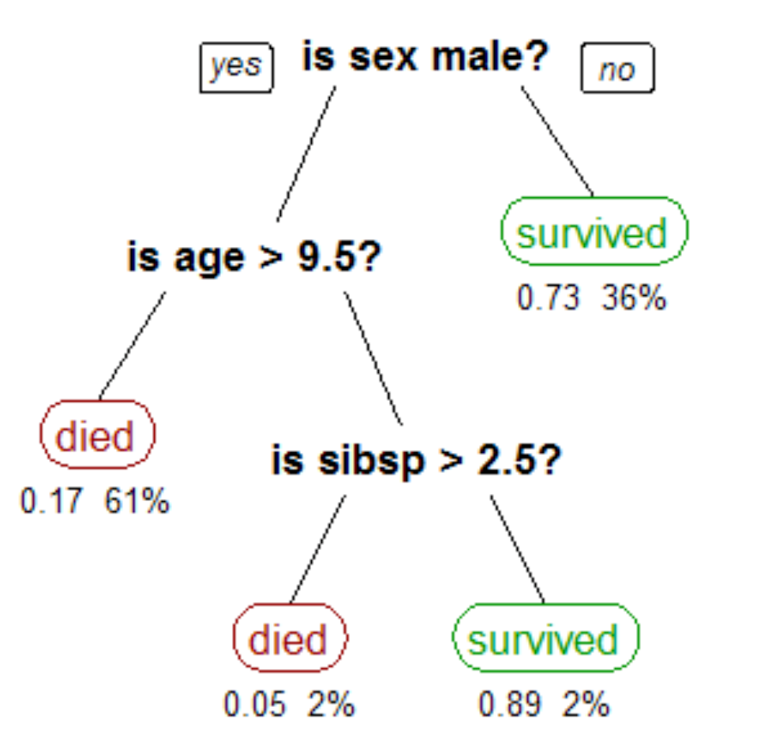
Решающее дерево

Slide 3
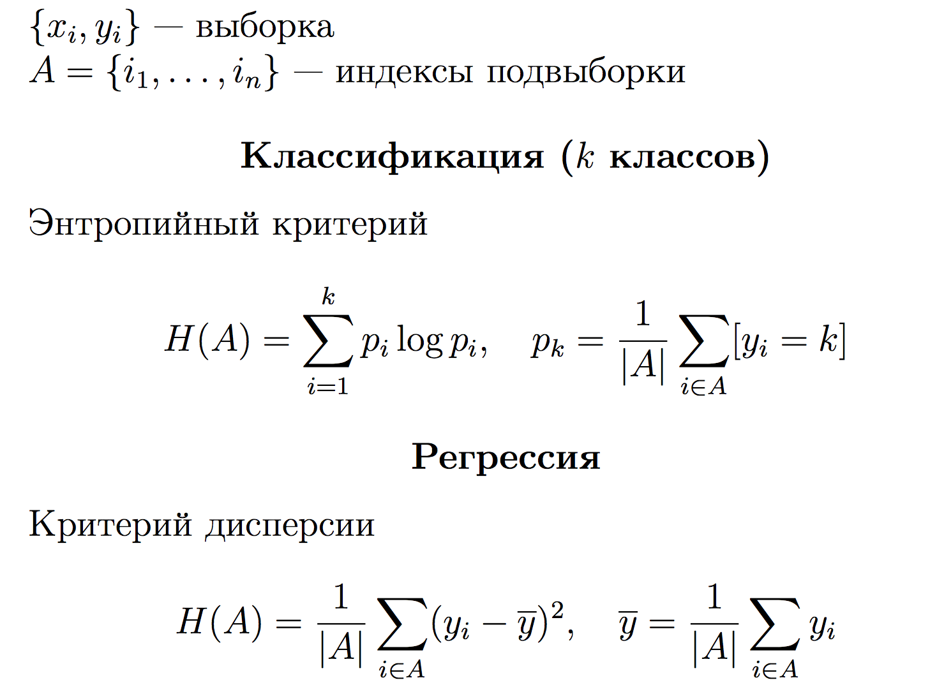
Критерий информативности

Slide 4
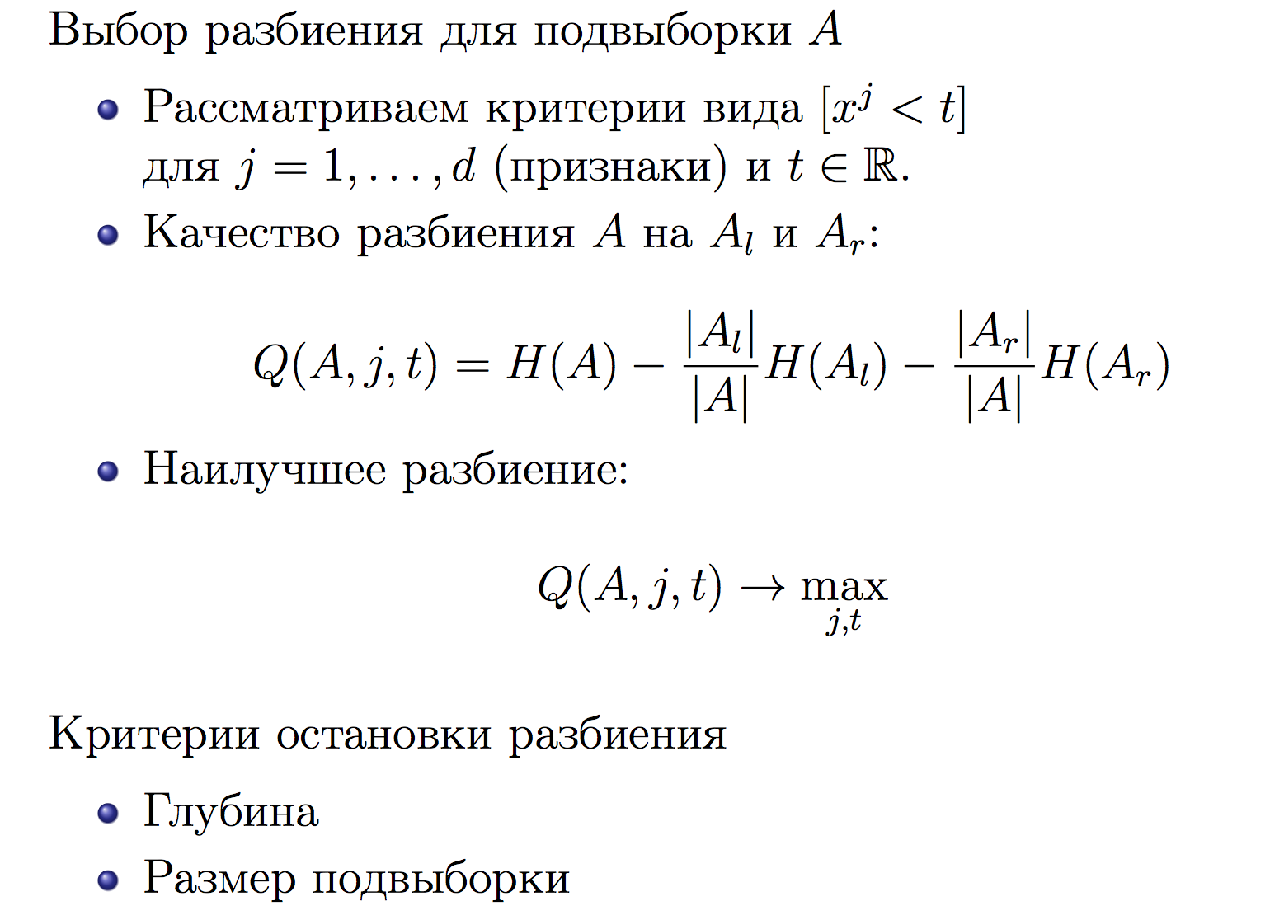
Обучение дерева

Slide 5
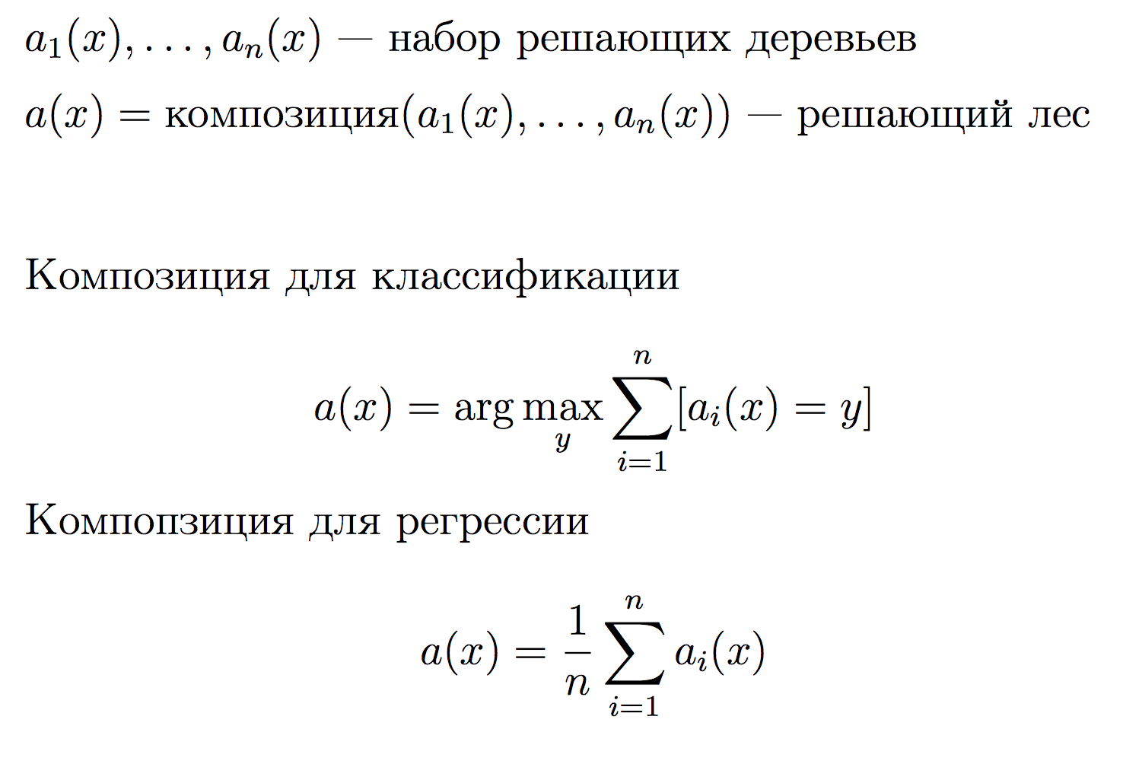
Решающий лес

Slide 6
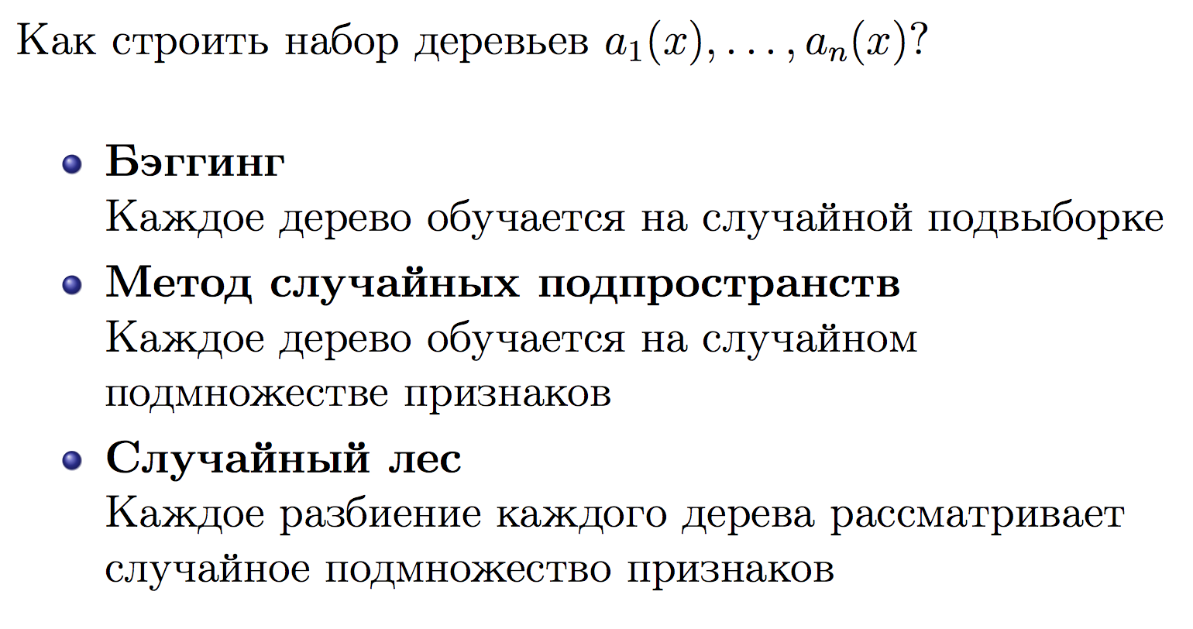
Обучение леса

Slide 7
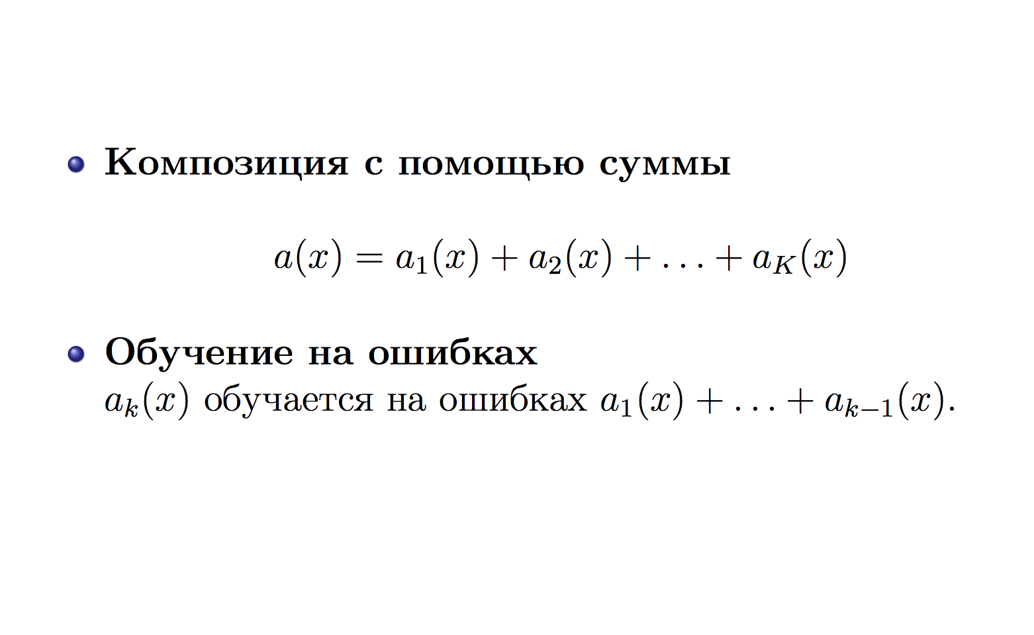
Бустинг для регрессии

Slide 8
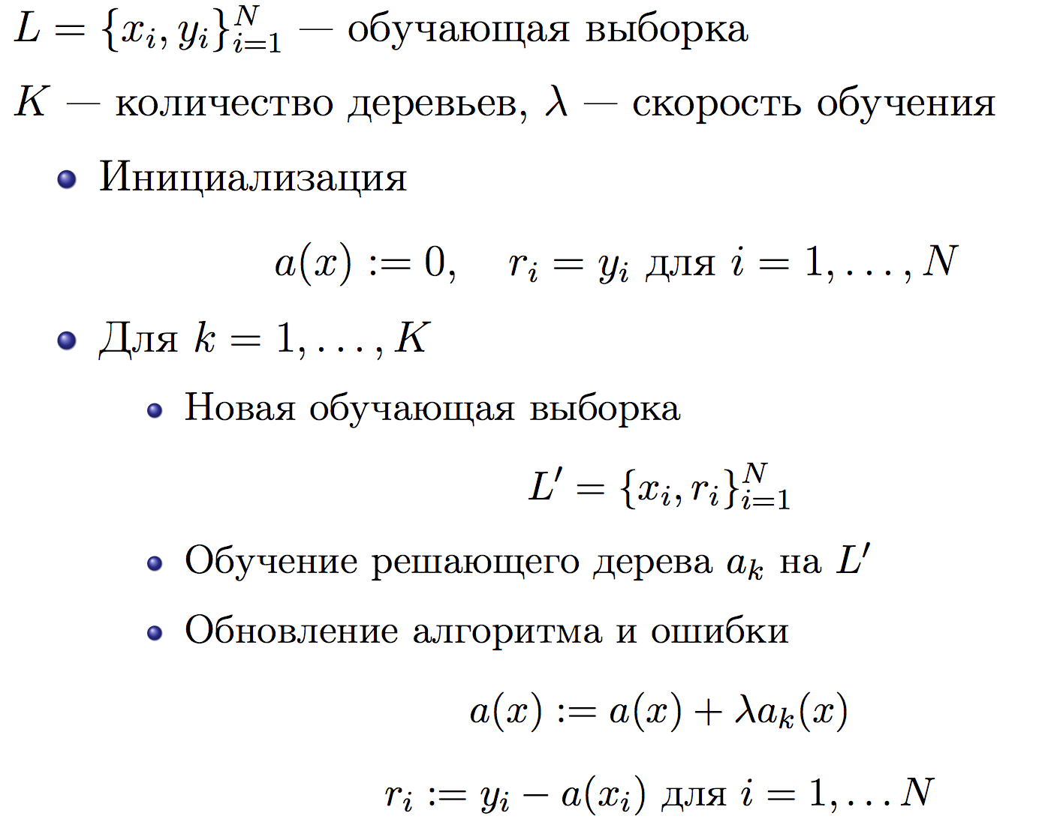
Бустинг для регрессии

Slide 9
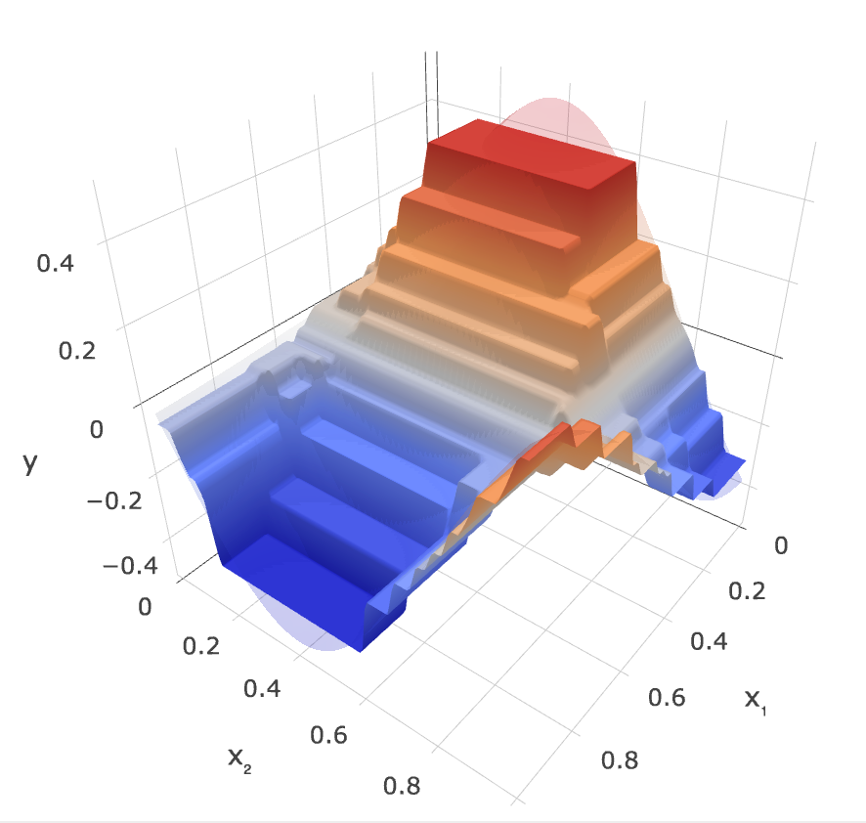
Одно дерево глубины 6
http://arogozhnikov.github.io/2016/06/24/gradient_boosting_explained.html

Slide 10
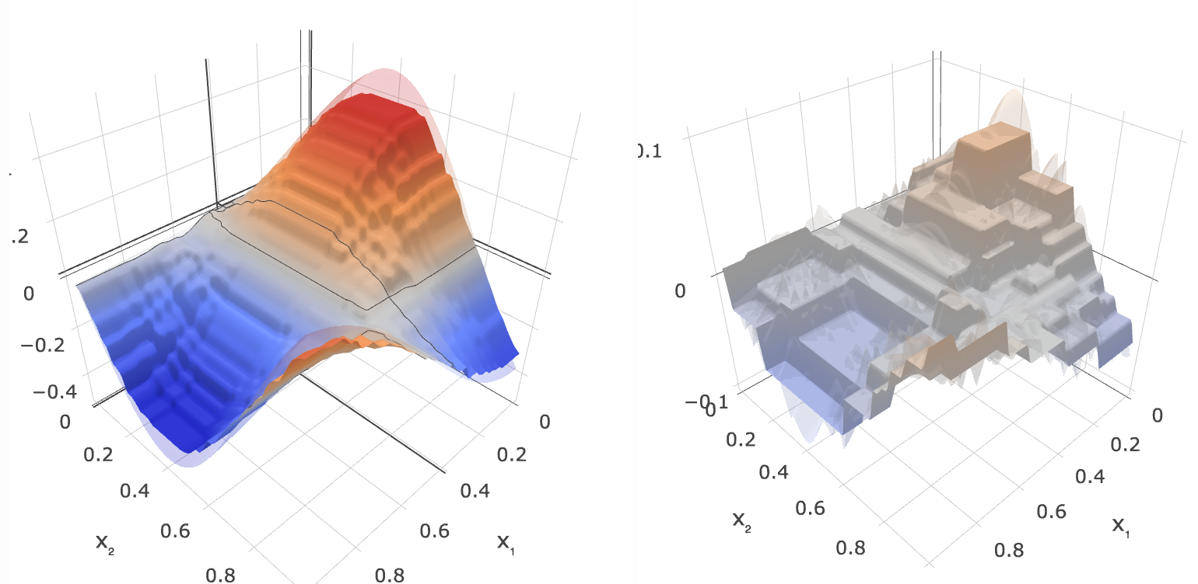
Строим следующее дерево на остатки
Уже построили 6 деревьев
Строим седьмое на остатки
http://arogozhnikov.github.io/2016/06/24/gradient_boosting_explained.html

Slide 11
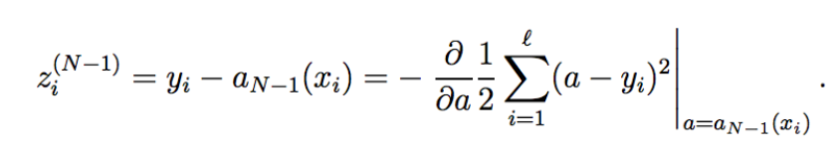
Остаток и градиент потерь
Заметим, что остатки могут быть найдены как антиградиент функции потерь по ответу модели, посчитанный в точке ответа уже построенной композиции:
Мы получили градиентный бустинг для задачи регрессии!

Slide 12
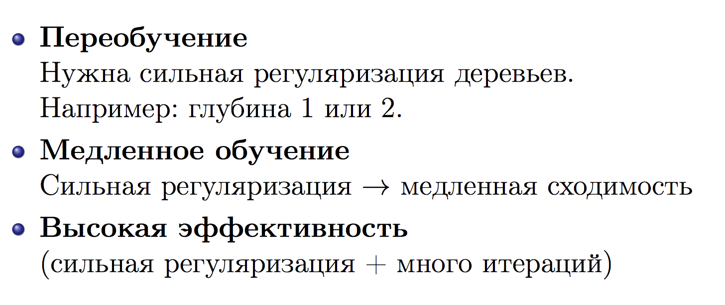
Особенности бустинга

Slide 13
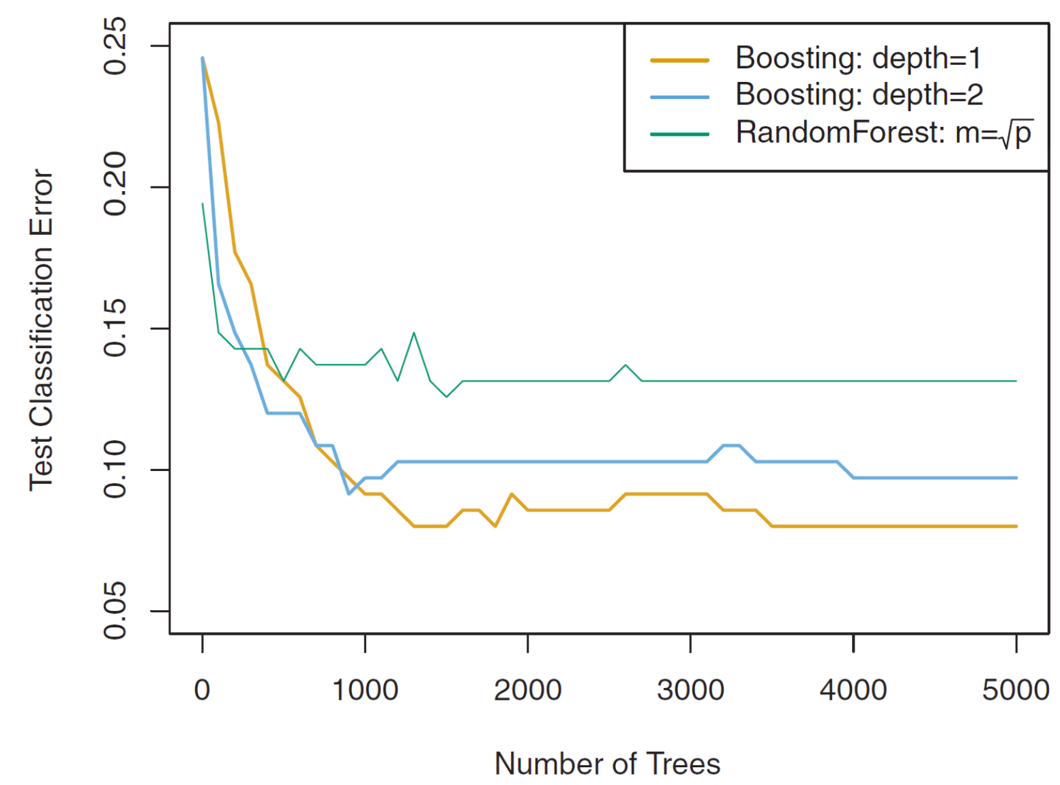
Пример кривой потерь

Slide 14
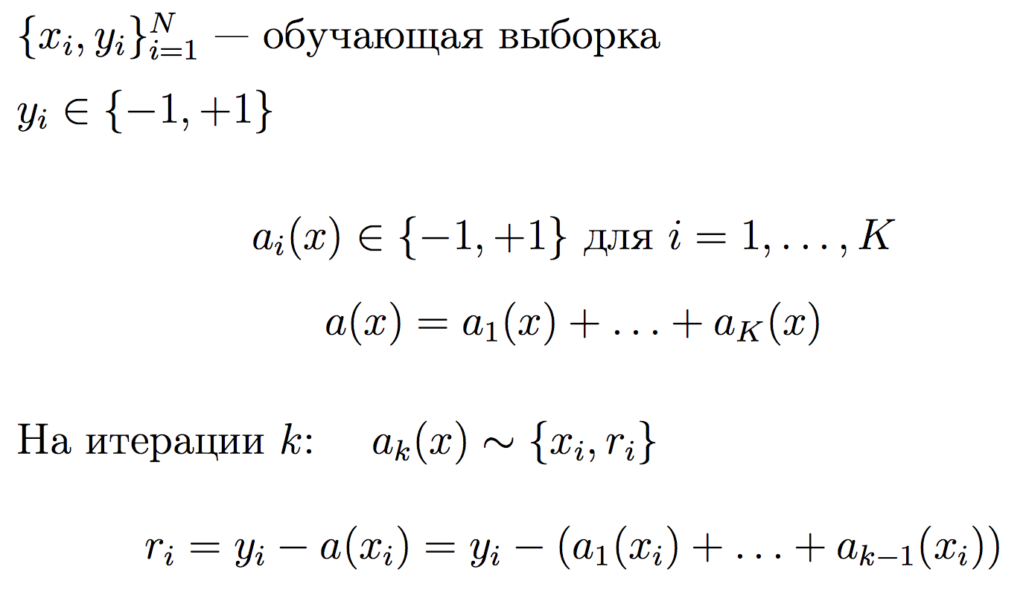
Бустинг для классификации
Это вообще законно?

Slide 15
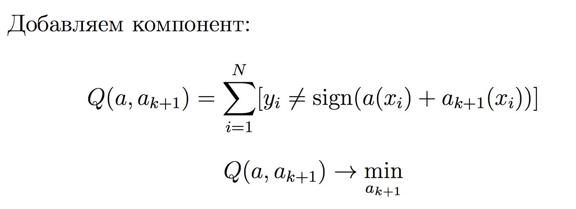
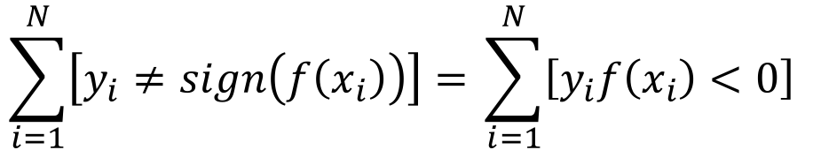
Бустинг для классификации
$$\sum_{i=1}^{N}{\left[y_{i}≠sign\left(f\left(x_{i}\right)\right)\right]= }\sum_{i=1}^{N}{\left[y_{i}f\left(x_{i}\right)<0\right] }$$
Оптимизировать сложно!
Отступ на объекте

Slide 16
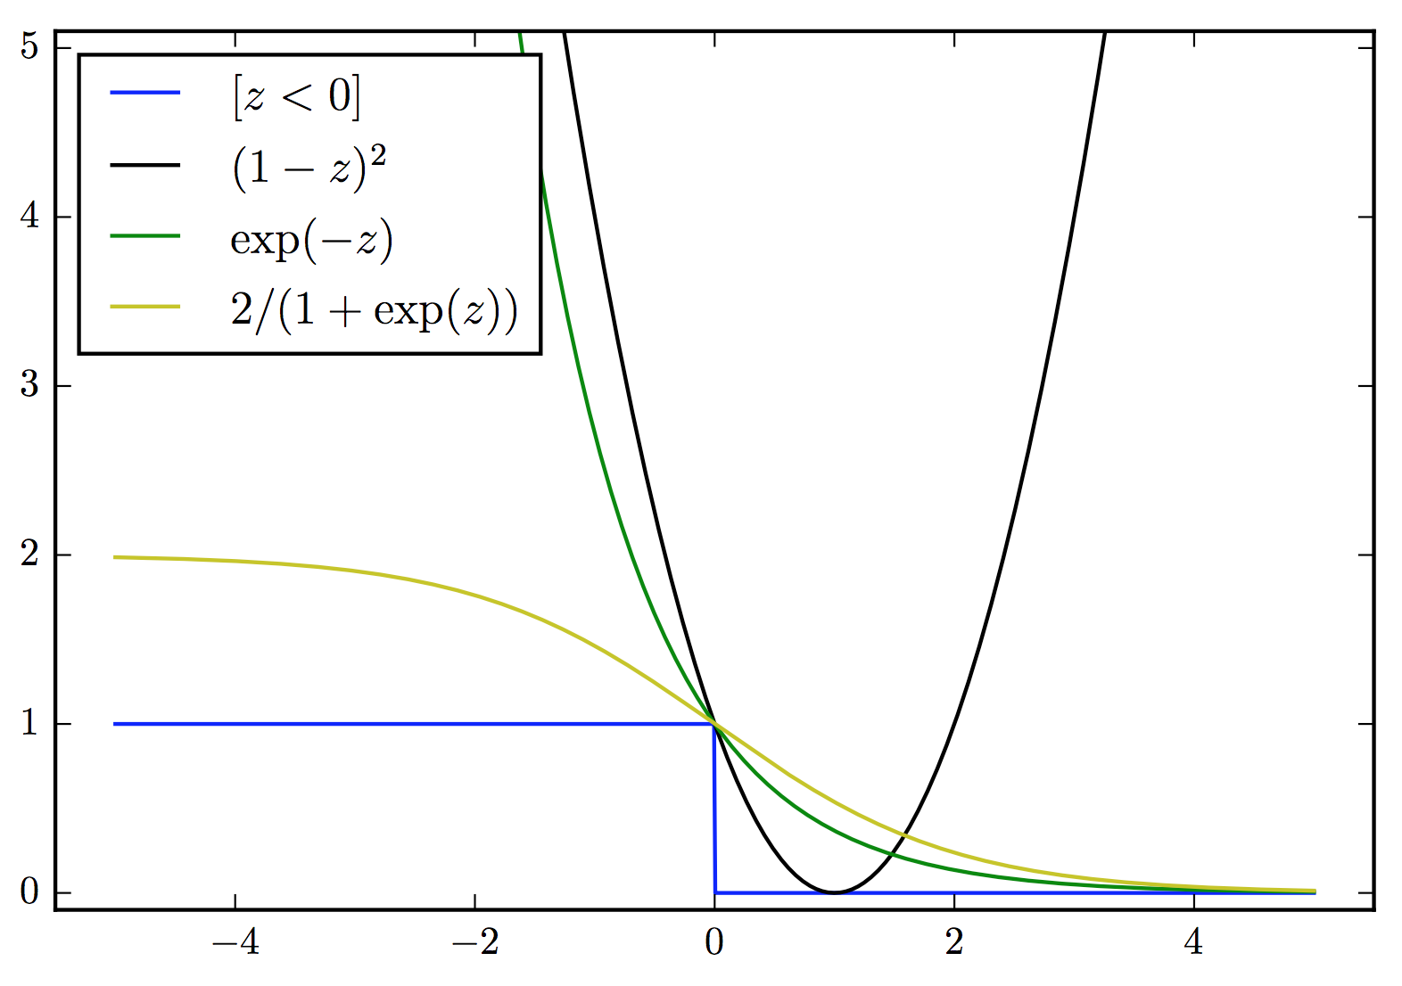
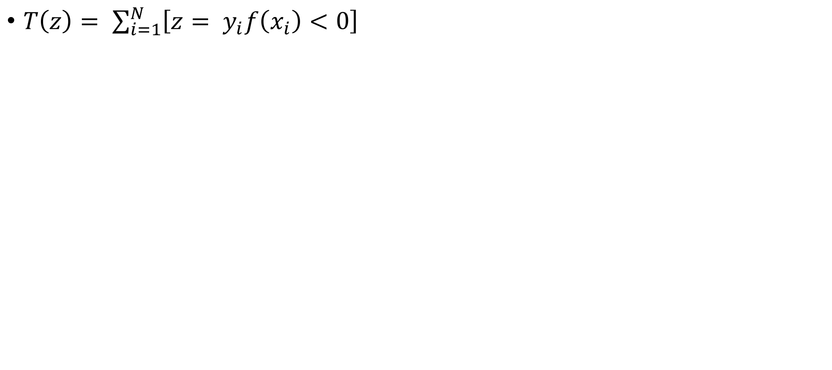
Верхние оценки
$T\left(z\right)= \sum_{i=1}^{N}{\left[{z= y}_{i}f\left(x_{i}\right)<0\right] }$

Slide 17
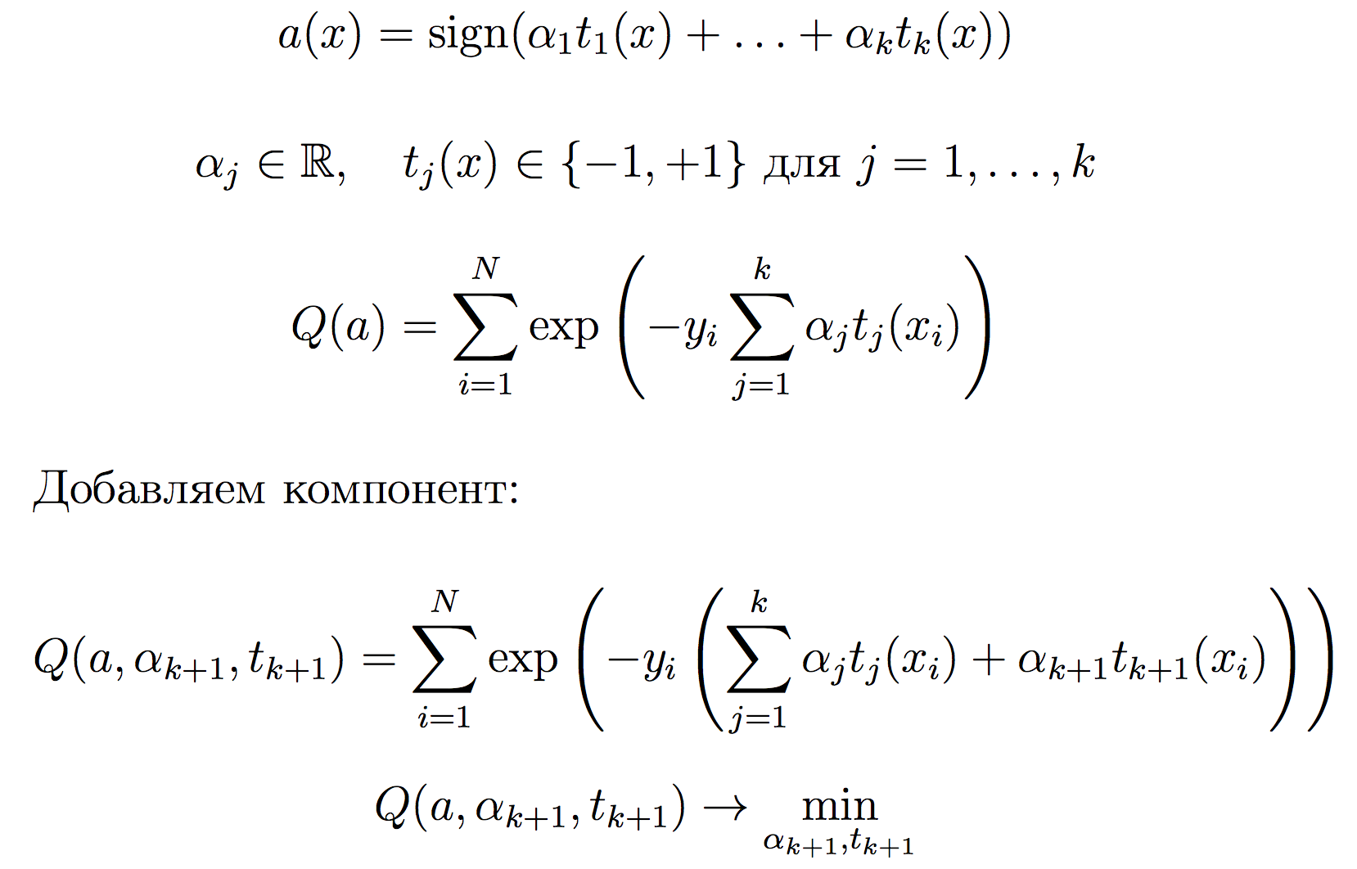
AdaBoost

Slide 18
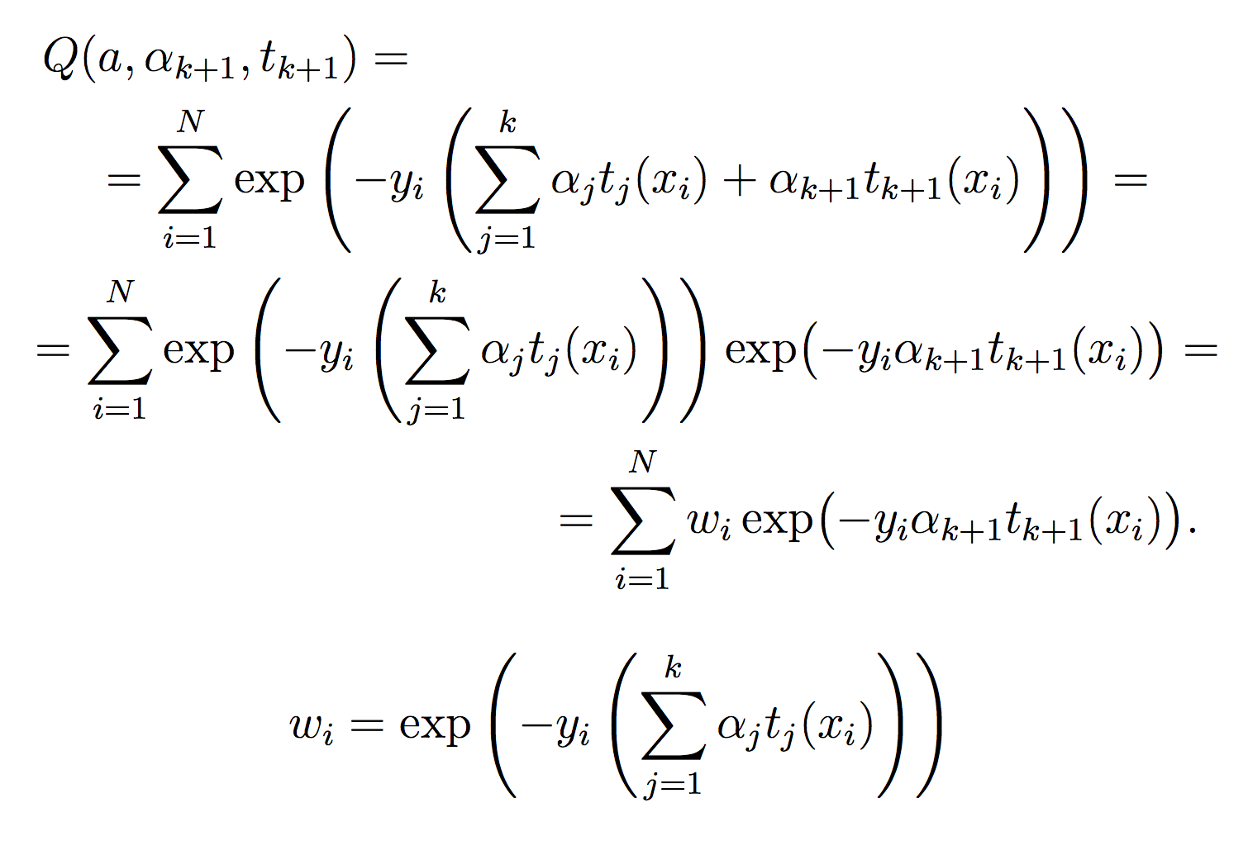
AdaBoost

Slide 19
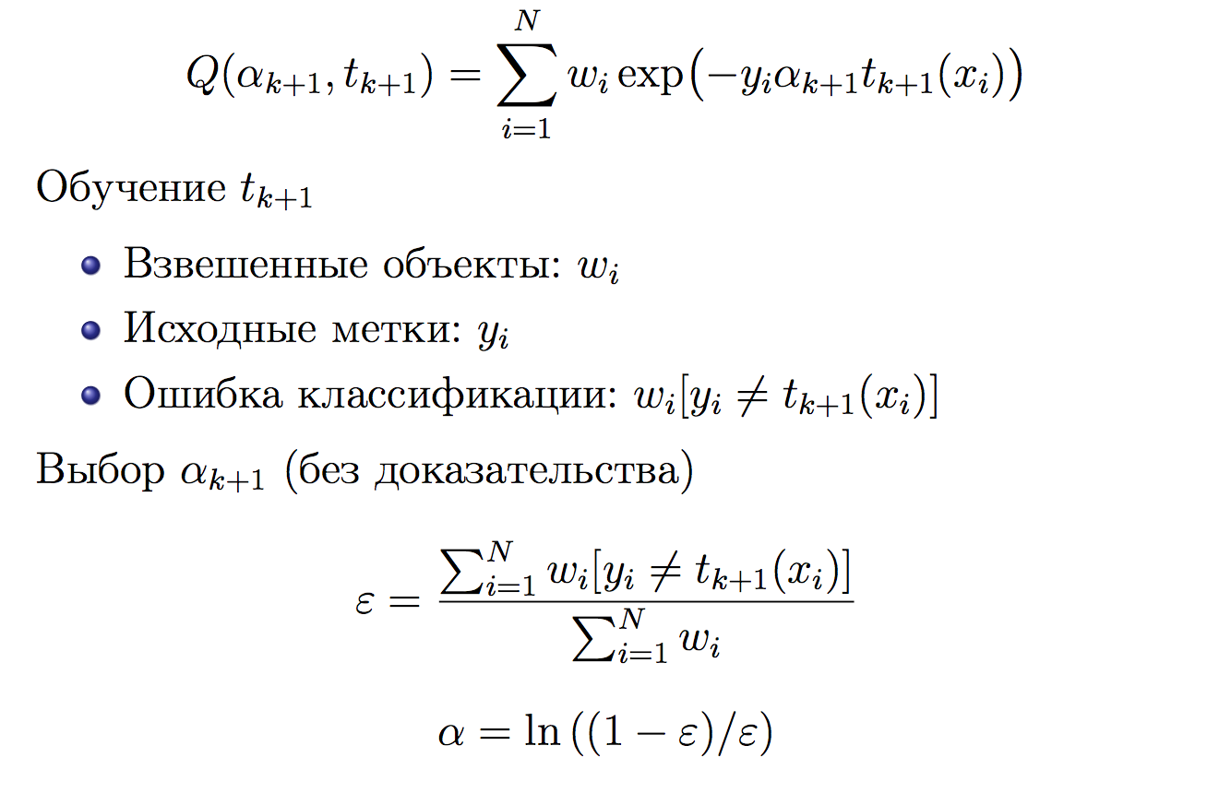
AdaBoost

Slide 20
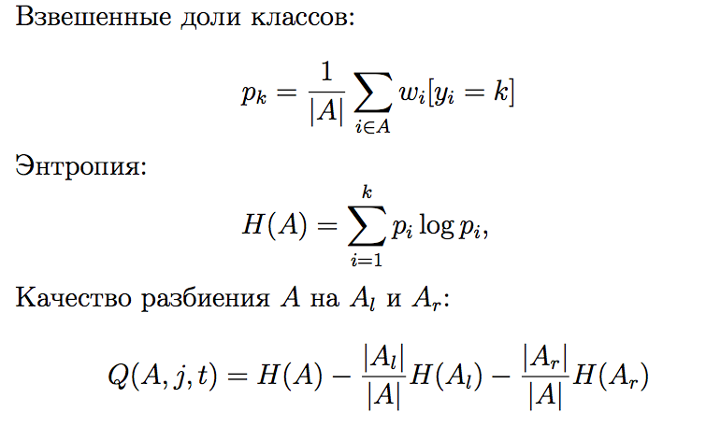
Взвешенные решающие деревья

Slide 21
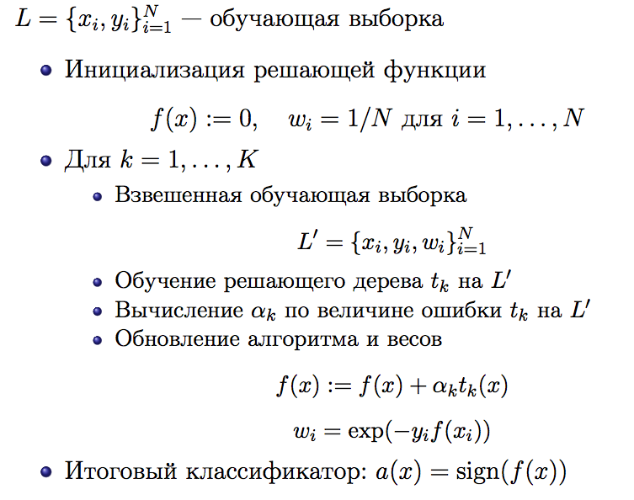
Алгоритм AdaBoost

Slide 22
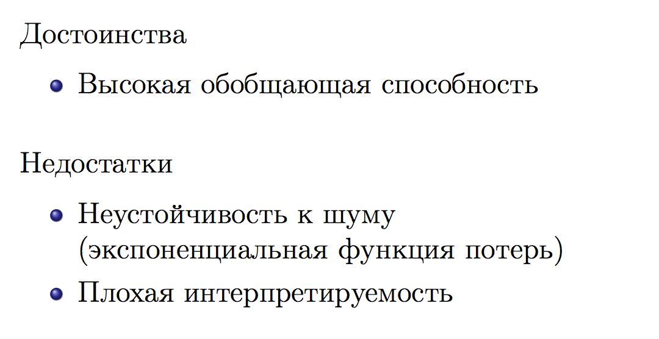
AdaBoost

Slide 23

Градиентный бустинг
$$a_{N}\left(x\right)=\sum_{n=1}^{N}{b_{n}\left(x\right)}$$
Базовый алгоритм

Slide 24
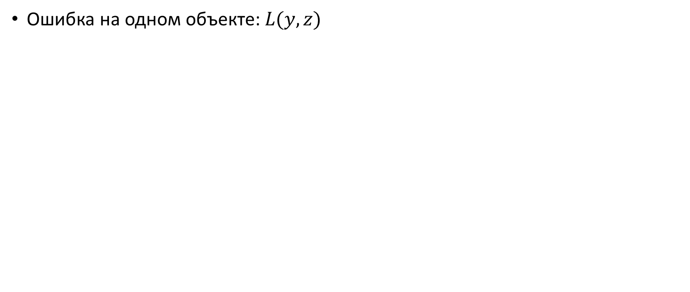
Функция потерь
Ошибка на одном объекте: $L(y, z)$
Прогноз
Истинный ответ

Slide 25
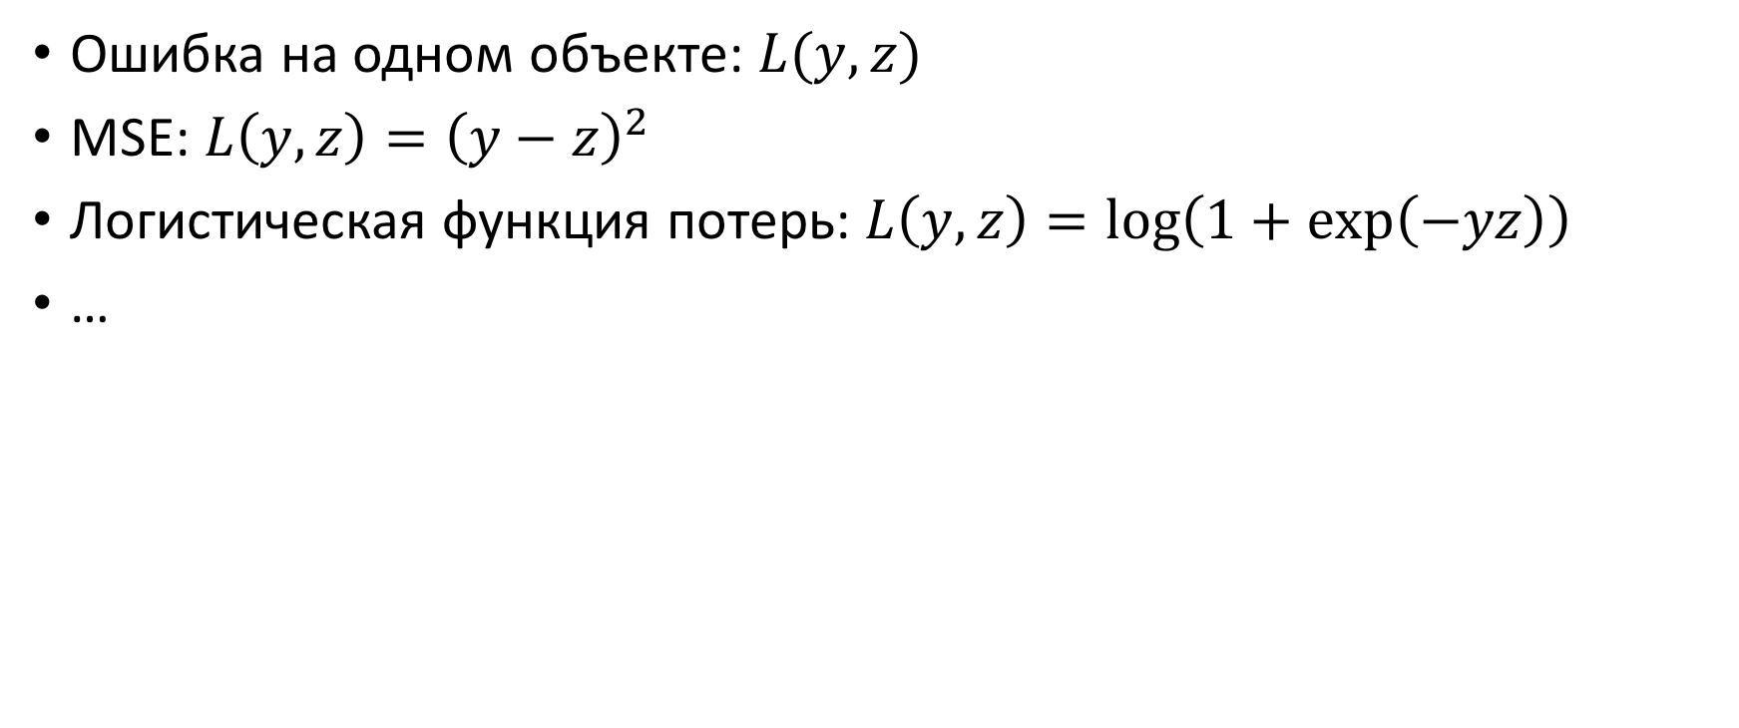
Функция потерь
Ошибка на одном объекте: $L(y, z)$
MSE: $L\left(y, z\right)={\left(y−z\right)}^{2}$
Логистическая функция потерь: $L\left(y, z\right)=\log\left(1+\exp\left(−yz\right)\right)$
…

Slide 26
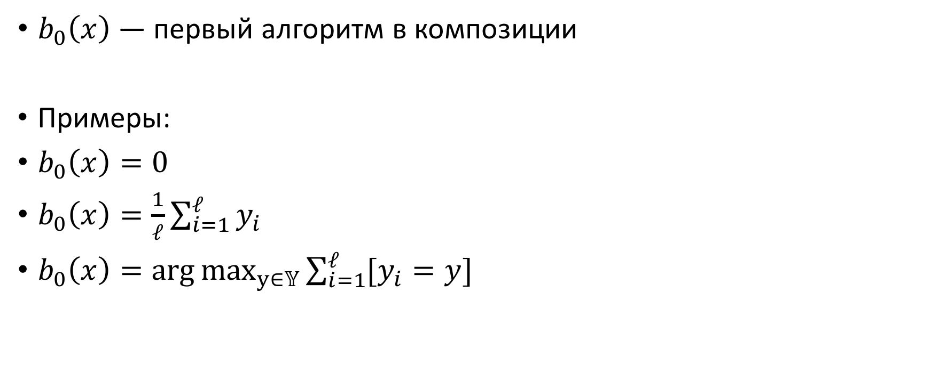
Инициализация
$b_{0}\left(x\right)$ — первый алгоритм в композиции
Примеры:
$b_{0}\left(x\right)=0$
$b_{0}\left(x\right)=\frac{1}{ℓ}\sum_{i=1}^{ℓ}{y_{i}}$
$b_{0}\left(x\right)=\arg{\max_{y∈𝕐}{\sum_{i=1}^{ℓ}{[y_{i}=y]} }}$

Slide 27
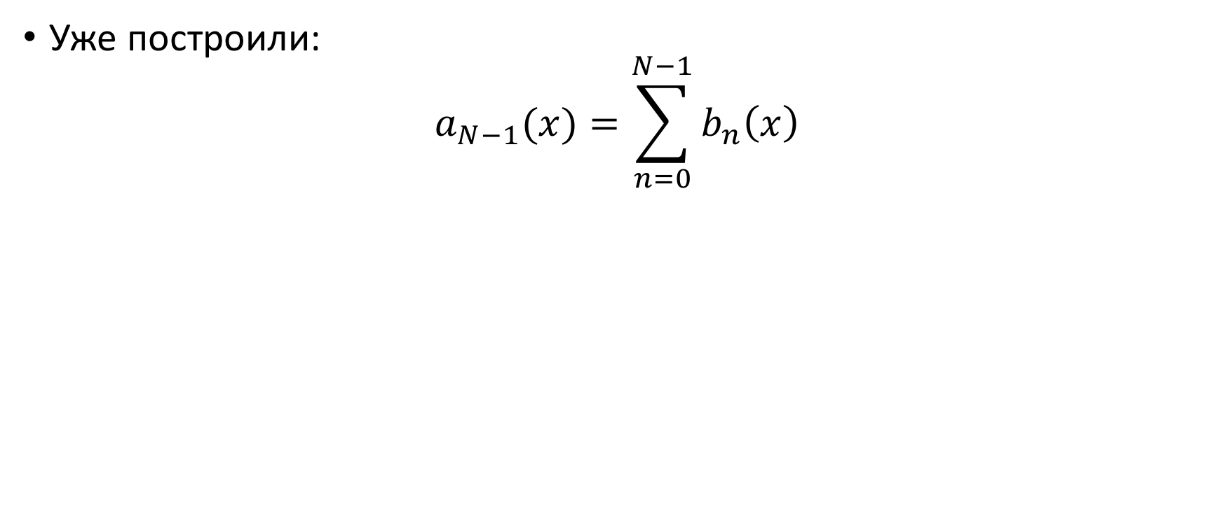
Обучение базового алгоритма
Уже построили:
$$a_{N−1}(x)=\sum_{n=0}^{N−1}{b_{n}\left(x\right)}$$

Slide 28
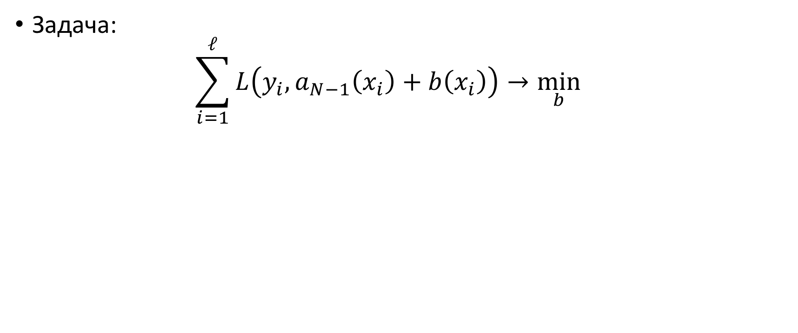
Обучение базового алгоритма
Задача:
$$\sum_{i=1}^{ℓ}{L\left(y_{i}, a_{N−1}\left(x_{i}\right)+b\left(x_{i}\right)\right)}→\min_{b}{}$$

Slide 29
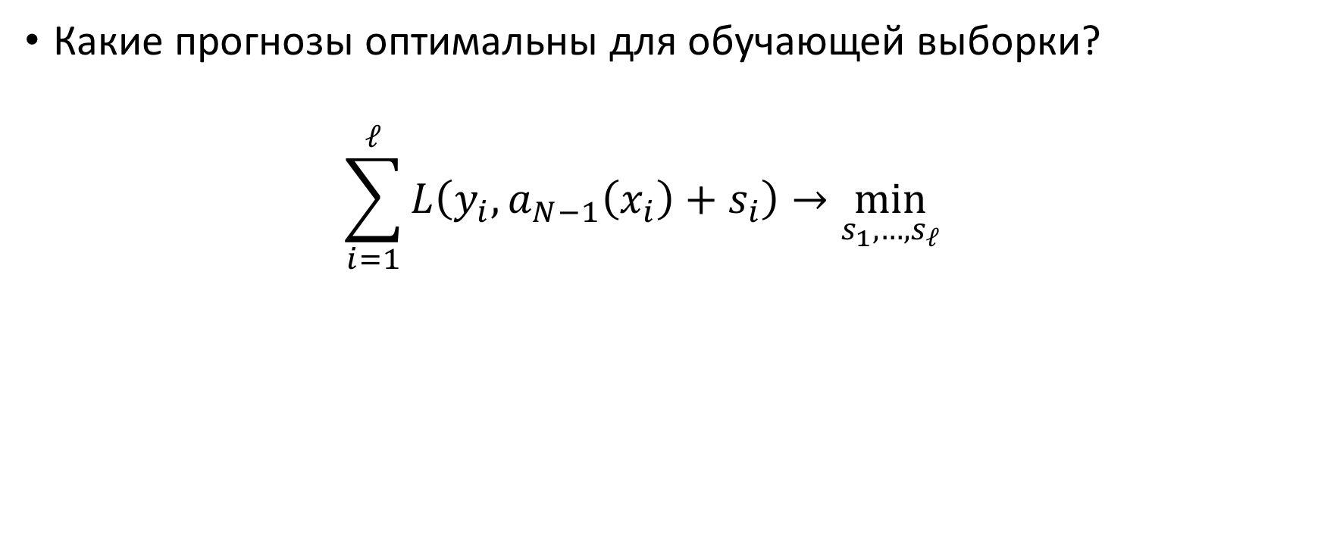
Оптимальный сдвиг
Какие прогнозы оптимальны для обучающей выборки?
$$\sum_{i=1}^{ℓ}{L\left(y_{i}, a_{N−1}\left(x_{i}\right)+s_{i}\right)}→\min_{s_{1},…, s_{ℓ}}{}$$

Slide 30
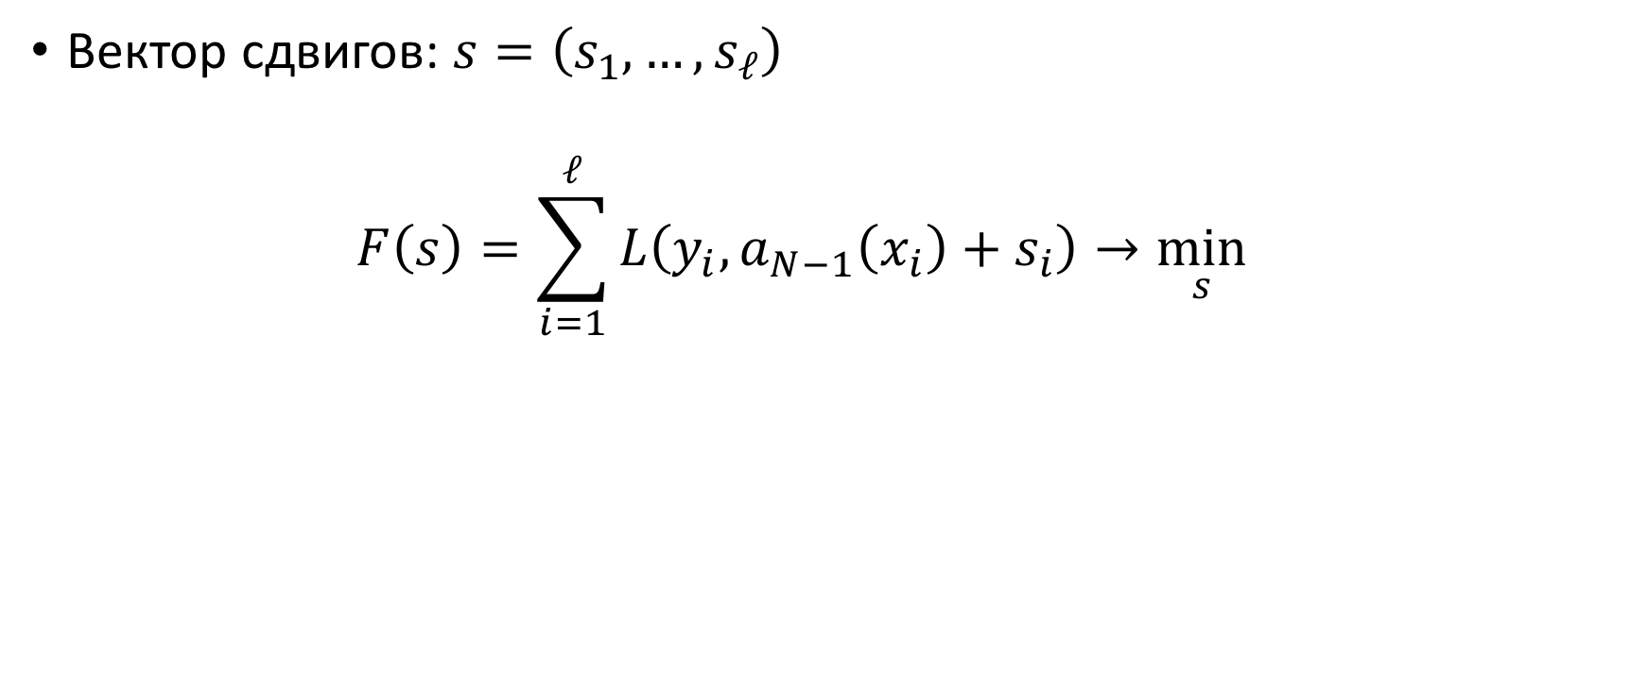
Оптимальный сдвиг
Вектор сдвигов: $s=\left(s_{1},…, s_{ℓ}\right)$
$$F\left(s\right)=\sum_{i=1}^{ℓ}{L\left(y_{i}, a_{N−1}\left(x_{i}\right)+s_{i}\right)}→\min_{s}{}$$

Slide 31
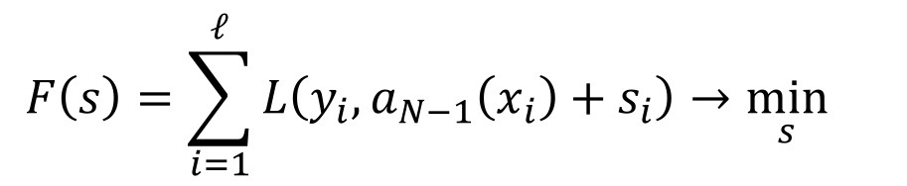
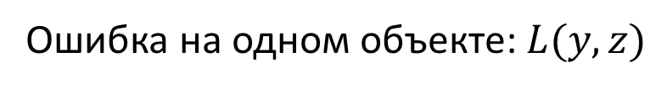
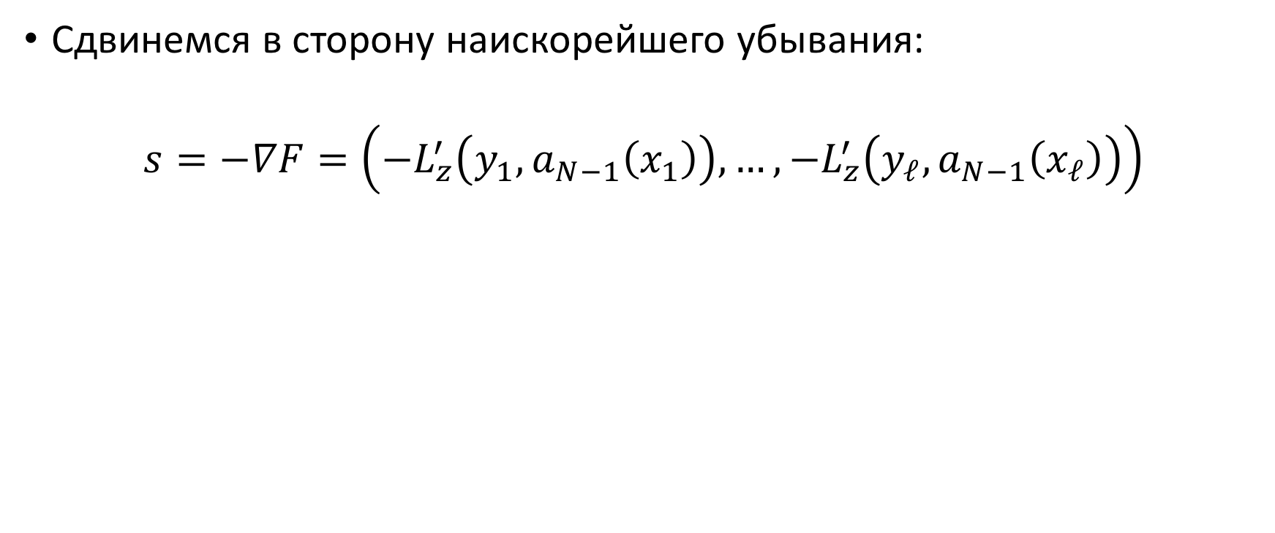
Оптимальный сдвиг
Сдвинемся в сторону наискорейшего убывания:
$$s=−∇F=\left({−L}_{z}^{′}\left(y_{1},a_{N−1}\left(x_{1}\right)\right), …,{−L}_{z}^{′}\left(y_{ℓ},a_{N−1}\left(x_{ℓ}\right)\right)\right)$$
Сдвиг по первому объекту
$$F\left(s\right)=\sum_{i=1}^{ℓ}{L\left(y_{i}, a_{N−1}\left(x_{i}\right)+s_{i}\right)}→\min_{s}{}$$
Ошибка на одном объекте: $L(y, z)$

Slide 32

Оптимальный сдвиг
Сдвинемся в сторону наискорейшего убывания:
$$s=−∇F=\left({−L}_{z}^{′}\left(y_{1},a_{N−1}\left(x_{1}\right)\right), …,{−L}_{z}^{′}\left(y_{ℓ},a_{N−1}\left(x_{ℓ}\right)\right)\right)$$
Сдвиг по $ℓ$-му объекту
$$F\left(s\right)=\sum_{i=1}^{ℓ}{L\left(y_{i}, a_{N−1}\left(x_{i}\right)+s_{i}\right)}→\min_{s}{}$$
Ошибка на одном объекте: $L(y, z)$

Slide 33

Обучение базового алгоритма
Знаем $b\left(x\right)$ для обучающей выборки
Нужно найти функцию для всего пространства объектов
Задача машинного обучения

Slide 34
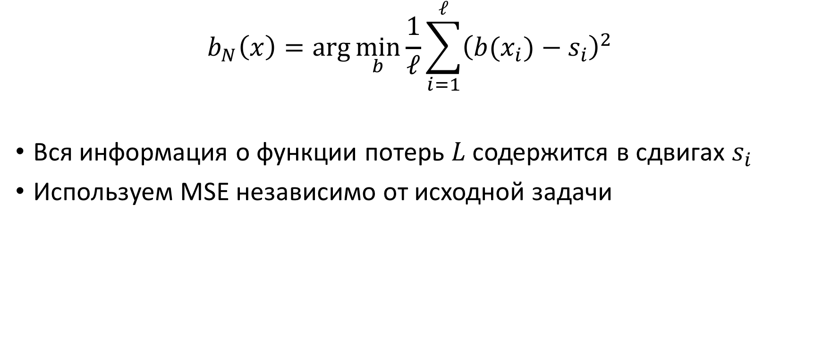
Обучение базового алгоритма
$$b_{N}\left(x\right)=\arg{\min_{b}{\frac{1}{ℓ}\sum_{i=1}^{ℓ}{{\left(b(x_{i})−s_{i}\right)}^{2}} }}$$
Вся информация о функции потерь $L$ содержится в сдвигах $s_{i}$
Используем MSE независимо от исходной задачи

Slide 35
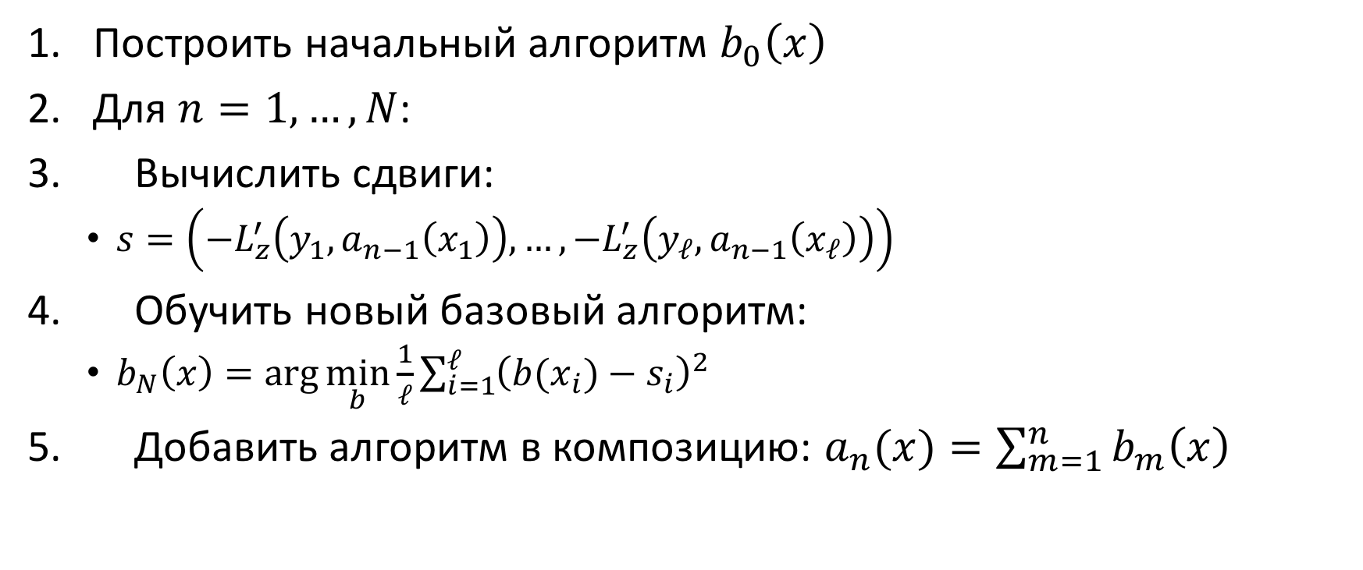
Градиентный бустинг
Построить начальный алгоритм $b_{0}\left(x\right)$
Для $n=1, …, N$:
Вычислить сдвиги:
$s=\left({−L}_{z}^{′}\left(y_{1},a_{n−1}\left(x_{1}\right)\right), …,{−L}_{z}^{′}\left(y_{ℓ},a_{n−1}\left(x_{ℓ}\right)\right)\right)$
Обучить новый базовый алгоритм:
$b_{N}\left(x\right)=\arg{\min_{b}{\frac{1}{ℓ}\sum_{i=1}^{ℓ}{{\left(b(x_{i})−s_{i}\right)}^{2}} }}$
Добавить алгоритм в композицию: $a_{n}(x)=\sum_{m=1}^{n}{b_{m}\left(x\right)}$

Slide 36
Резюме
Градиентный бустинг последовательно строит композицию
Базовый алгоритм приближает антиградиент функции ошибки
Результат — градиентный спуск в пространстве алгоритмов

Slide 37
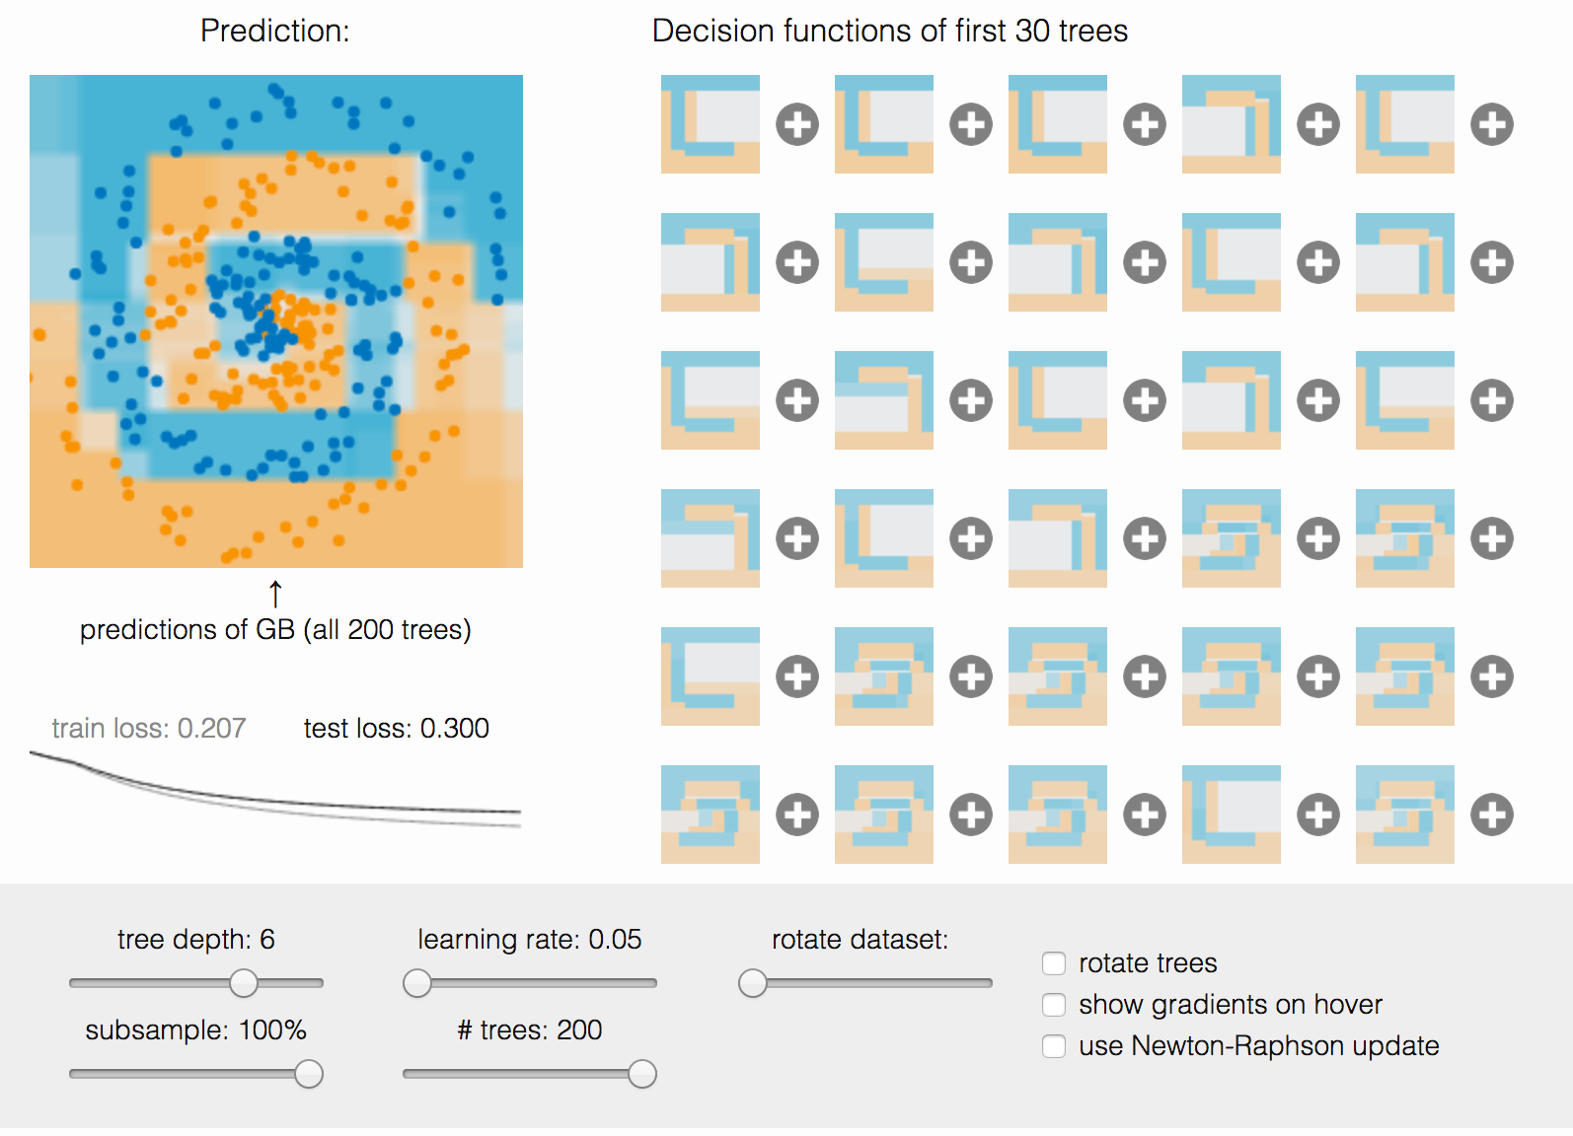
Как приближает

Slide 38
Сокращение шага
Как и в градиентном спуске шаг надо подбирать и уменьшать с итерациями
Ошибка на тесте
$$η=1$$
$$η=0.1$$
$$η=0.01$$

Slide 39
Сокращение шага
Чем меньше шаг, тем больше нужно базовых алгоритмов
Сокращение шага — гиперпараметр
Две стратегии перебора:
Зафиксировать $η$, подбирать $N$
Зафиксировать $N$, подбирать $η$

Slide 40
Стохастический градиентный бустинг
Обучаем каждый алгоритм по случайной подвыборке

Slide 41
Стохастический градиентный бустинг

Slide 42
Резюме
Градиентный бустинг переобучается из-за слабых базовых алгоритмов
Решение: сокращение шага
Стохастический градиентный бустинг

Slide 43
Ссылки
https://alexanderdyakonov.wordpress.com/2017/06/09/градиентный-бустинг/
http://arogozhnikov.github.io/2016/07/05/gradient_boosting_playground.html
http://arogozhnikov.github.io/2016/06/24/gradient_boosting_explained.html

